Slide 1
22.09.2021
Digitale Demokratie Toolbox
Jasmin Odermatt,
Dachverband Schweizer Jugendparlamente DSJ

Slide 2
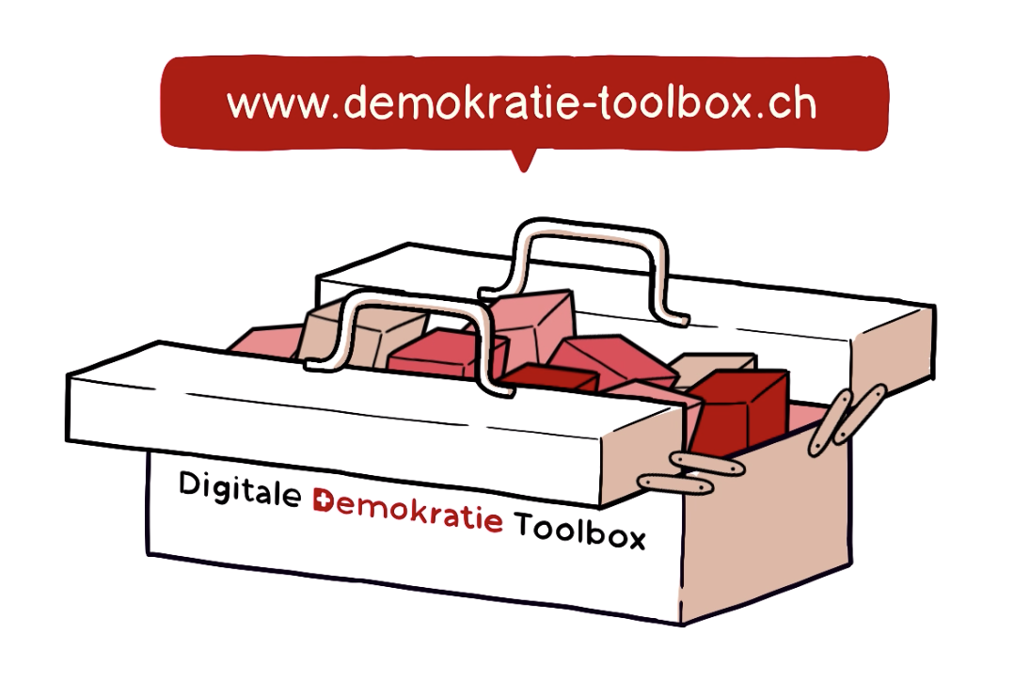

Slide 3
Civic technology
Technologien um digital (politisch) aktiv zu sein
Definition kann enger oder breiter sein
Verstärkter Einbezug in gesamten politischen Prozess
3 Beispiele:
    Partizipatives Budget
    E-Collecting
    Ideengenerierung

Slide 4
Wieso eine Toolbox?
Viele Tools existieren
Wenige kennen sie
Keine Plattform, die aufzeigt, was es für meine Bedürfnisse gibt
Google ist schwierig, wenn keine Vorkenntnisse existieren

Slide 5
Wieso der Dachverband Schweizer jugendparlamente
Wichtig, Jugendlichen und jungen Erwachsenen verschiedene Möglichkeiten der politischen Partizipation zu bieten
Digitalisierung ist sehr nahe an jungen Menschen
Selber mit Angeboten im Bereich Civic Tech vertreten

Slide 6


Entstehung
Weiterentwicklung 1.0
Hackathon im Frühling 2020
Unterstützung Schweizerische UNESCO-Kommission
Weiterentwicklung 2.0
Konzeptionierungsphase

Slide 7

Los geht’s!

Slide 8
Diskussion und Austausch

Slide 9
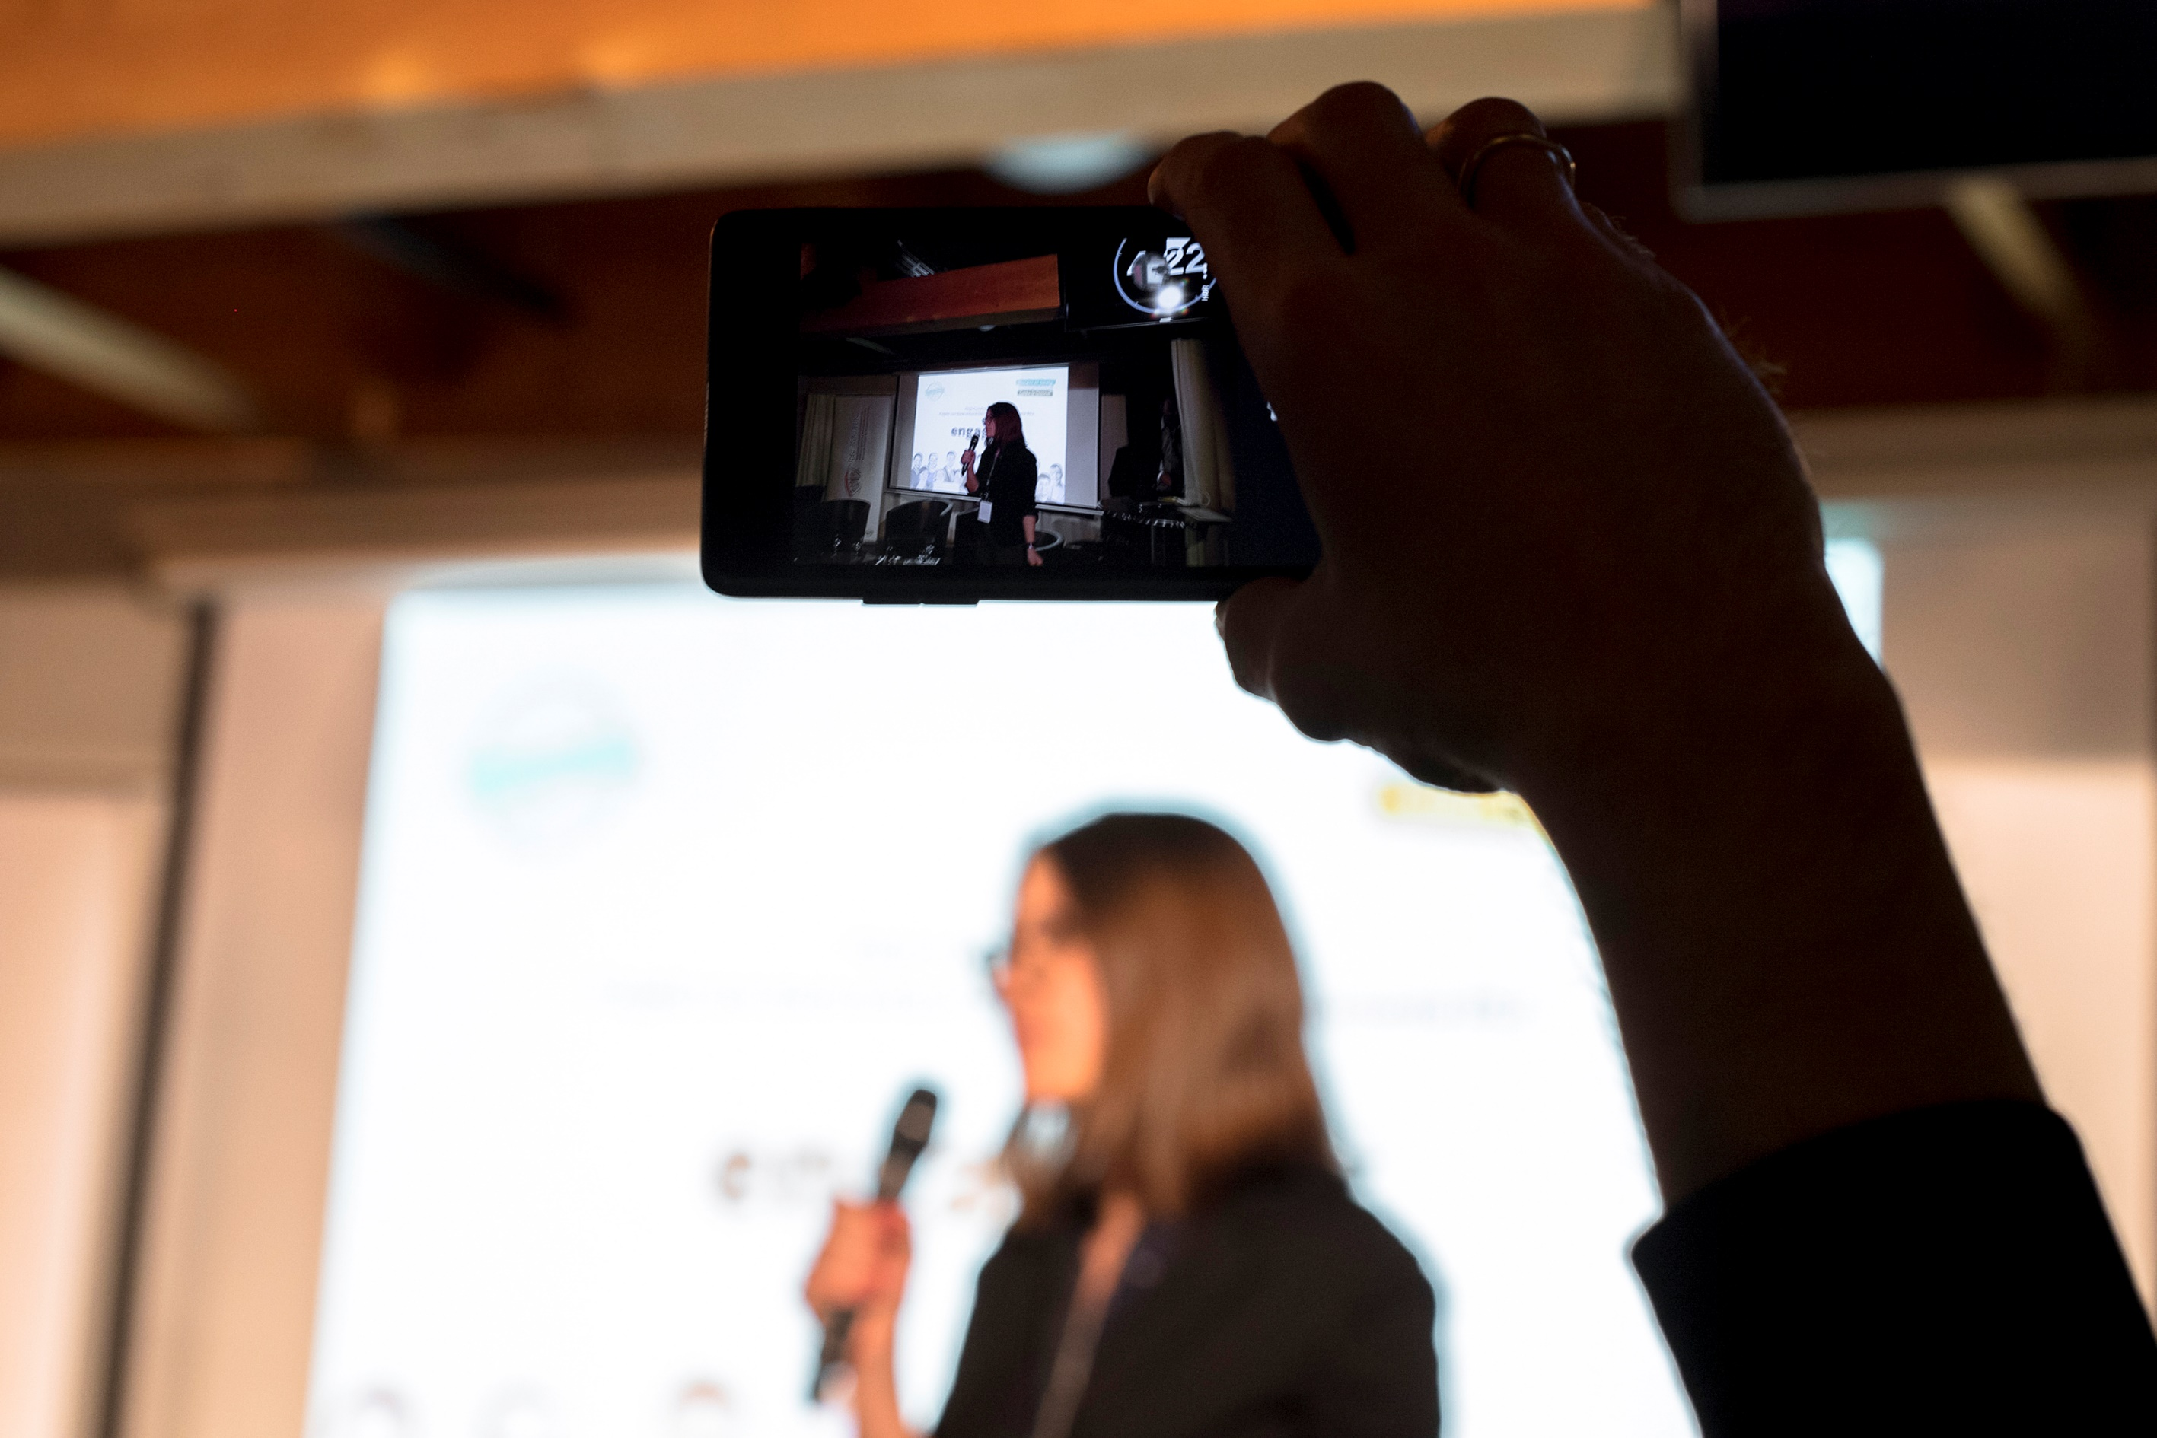
Save the date
Civic-Tech-Konferenz 2022
3. Mai 2022

Slide 10
Herzlichen Dank!
jasmin.odermatt@dsj.ch

